Slide 1
Ekotoksykologia
Wojciech Dmuchowski
Pok. 3/110
e-mail: dmuchowski@ob.neostrada.pl
(22)754-14-26

Slide 2
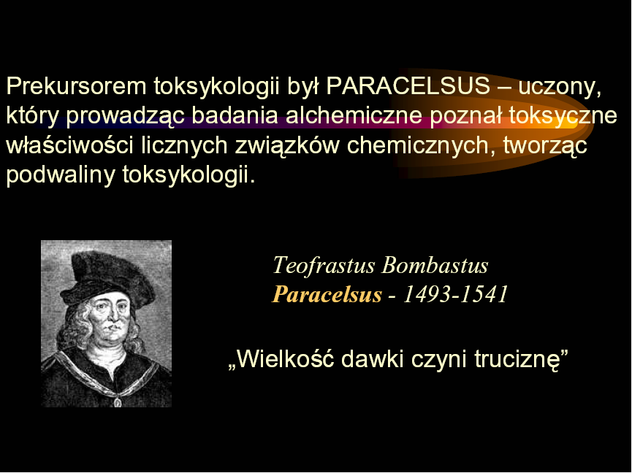

Slide 3
ozon troposferyczny
Powstawanie
Wpływ na rośliny
Stres oksydacyjny
Smog
Bioindykacja

Slide 4
Co to jest, źródła, toksyczność
Polichlorowane bifenyle (PCB)
Wielopierścieniowe węglowodory aromatyczne – WWA
Dioksyny
furany

Slide 5
Metale ciężkie
źródła
współczynnik kumulacji
bioindykacja
unikanie stresu
tolerowanie stresu
Działanie toksyczne

Slide 6
Fluor
źródła emisji:
przemysł metalurgiczny, związki F stosowane jako topniki w procesie produkcji aluminium i stali
huty aluminium, produkt efekty anodowego przy produkcji aluminium metodą elektrolityczną
produkcja nawozów fosforowych, surowce fosforyty zawierają 0,38-3% F, superfosfat 1-2,6%
energetyka, szczególnie spalanie węgla (80-300ppm)
emaliernie, huty szkła, produkcja materiałów budowlanych

Slide 7
SO₂
Źródła emisji
Wpływ na organizmy żywe
Smog
Bioindykacja
Kwasne deszcze

Slide 8
BIOLOGICZNE WSKAŹNIKI ZANIECZYSZCZENIA ŚRODOWISKA
„Każda roślina stanowi miarę warunków, w jakich żyje”
PLANT INDICATORS, 1920, F.E. CLEMENT
BIOLOGICZNE WSKAŹNIKI to te organizmy (lub populacje) których występowanie, żywotność lub reakcja zmienia się pod wpływem warunków środowiska
każdy organizm odpowiada na zmiany środowiska ale dopiero reakcja - zmiana wskazująca na poziom zanieczyszczenia jest podstawowym kryterium uznania za biologiczny wskaźnik
kryterium wtórne - biologiczny wskaźnik reaguje na zmiany środowiska w sposób specyficzny i powtarzalny
•

Slide 9
związki azotu

Slide 10
Wpływ zasolenia gleby na drzewa
Stres solny
Bezpośrednie skutki zasolenia
Pośrednie skutki zasolenia
Mechanizmy dostosowania

Slide 11
stres
Teoria stresu
Ekologia stresu
Ewolucja historii życiowych pod wpływem substancji toksycznych, Ewolucja odporności
Wpływ substancji toksycznych na pulę genową populacji

Slide 12
Budżet energetyczny
Optymalizacja alokacji energii
detoksykacja

Slide 13
biomarkery
Podział biomarkerów
Rola biomarkerów

Slide 14
Najważniejsze pojęcia ekotoksykologiczne
LD₅₀
LC₅₀
EC₅₀
ADI
NOEC
LOEC

Slide 15
wpływu zanieczyszczeń na populacje
Interakcja między gatunkami
Modele zależne od zagęszczenia
Interakcje substancji toksycznych

Slide 16
Substancje toksyczne w łańcuchu troficznym
Współczynnik biokoncentracji
Współczynnik biomagnifikacji

Slide 17
Zamieranie lasów - hipotezy

